Slide 1
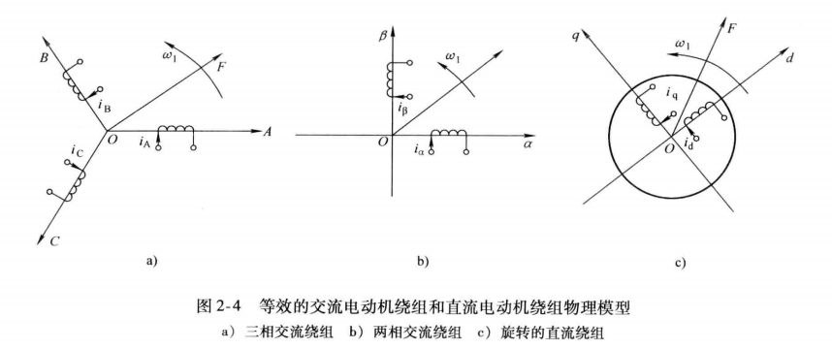
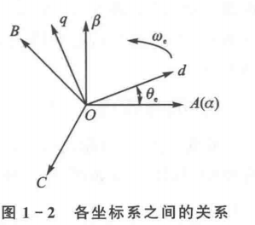
坐标变换
为了简化自然坐标系下三相PMSM的数学模型,采用的坐标变换通常包括静止坐标变换(Clark变换)和同步旋转坐标变换(Park变换)。它们之间的坐标关系如图1-2所示,其中ABC为自然坐标系,a-β为静止坐标系,d-q为同步旋转坐标系。下文将详细介绍各坐标变换之间的关系

Slide 2
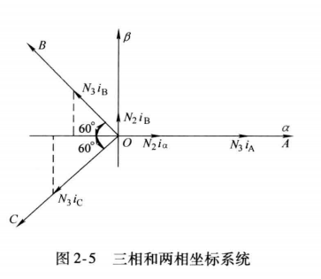
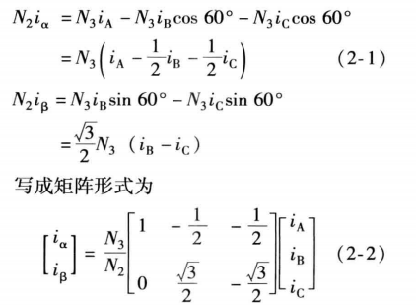
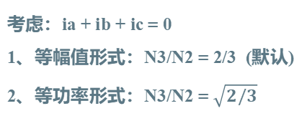
Clark变换
自然坐标系ABC变换到静止坐标系a-β的坐标变换为Clark变换
考虑：ia + ib + ic = 0
1、等幅值形式：N3/N2 = 2/3 (默认)
2、等功率形式：N3/N2 = $\sqrt{2/3}$

Slide 3
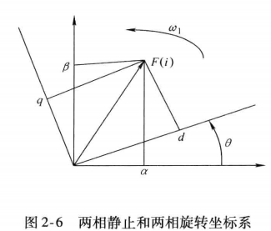
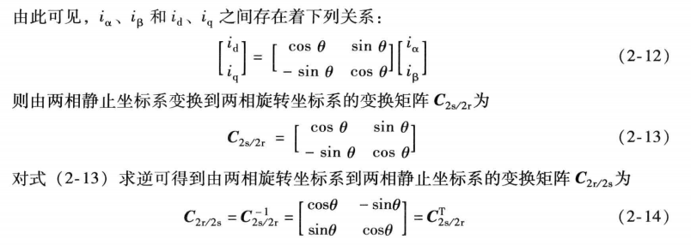
Park变换
静止坐标系a-β变换到同步旋转坐标系d-g的坐标变换称为Park变换

Slide 4
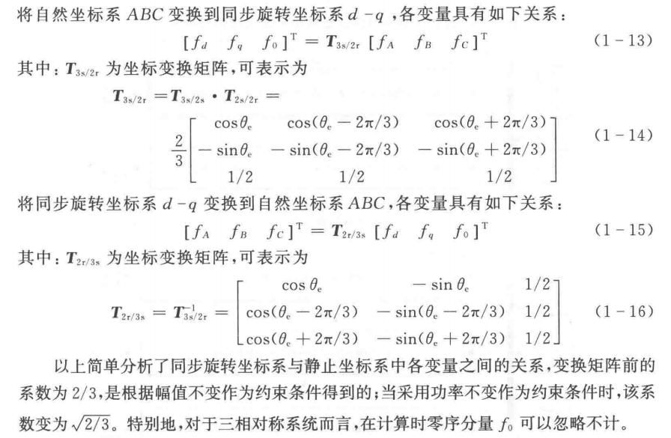
abc-dp变换(clark+park等幅值)

